Slide 1
基于大模型提示词工程的综合化航电系统代码生成方法
南京航空航天大学/计算机科学与技术学院
汇报人 林畅 指导老师 周勇 杨志斌
2026.5.27
Notes:
老师您好，我是南京航空航天大学的林畅，我想给您介绍一下我的基本情况。

Slide 2
研究背景与动机
方能演亦
开发挑战
IMA
系统架构
应用软件
ARINC653
分区操作系统
通用硬件平台
导航
通信
时间分区
标准复杂
飞控
显示
空间分区
手工编码
IMA系统特点
多应用集成
在统一硬件平台
严格的时间
和空间隔离
不同安全等级
应用共存
......
容易出错
专业门槛高
方能演亦
核心优势能演亦
流程阶段
传统流程开发
LLM辅助开发
方能语义理解能力演亦
方能演亦
语义理解能力
方能演亦
需求分析
手动解读文档，转化为代码规范
LLM理解需求，自动识别功能点
方能语义理解能力演亦
代码编写
工程师手动编写每一行代码
LLM根据提示词自动生成代码框架
代码生成能力
方能演亦
标准符合
人工检查标准符合性
提示词内嵌标准规范，生成即符合
方能语义理解能力演亦
零成本适配
迭代优化
手动调试修改
基于反馈自动优化提示重新生成
方能语义理解能力演亦
快速迭代
Notes:
ARINC 653 是航空软件的强制标准，手工写分区初始化代码重复性高、容易出错。我的研究尝试用大语言模型来自动完成这项工作。

Slide 3
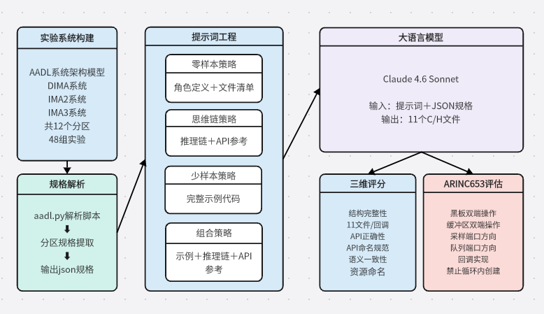
整体框架
输入层：AADL 系统模型 → aadl2c.py 解析 → JSON 分区规格
提示词层：4种策略（零样本 / 思维链 / 少样本 / 组合）构建提示词
Claude 4.6 Sonnet 生成 11 个 C/H 文件，三维评分 + ARINC 653 合规检查
Notes:
整个方法分三阶段。首先用我编写的 aadl2c.py 解析器把 AADL 模型转成结构化 JSON；然后用四种提示词策略构建提示，发给 LLM；最后对生成的代码进行评估。

Slide 4
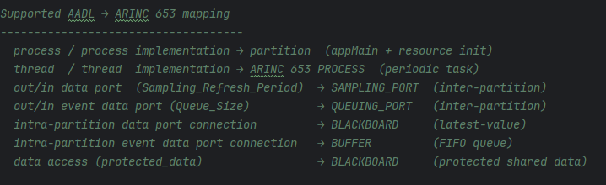
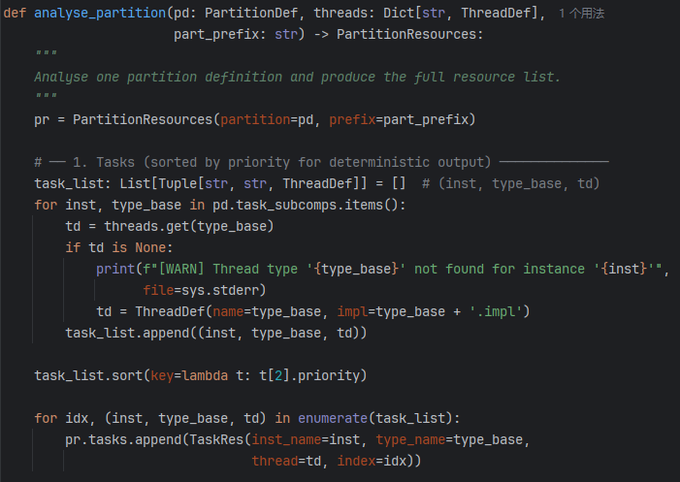
JSON提取
遍历 AADL 分区定义，提取任务、端口、黑板、缓冲区等资源，输出结构化 JSON 规格
代码片段展示了任务提取逻辑：按优先级排序分区内的线程子组件，并与线程类型定义（周期、堆栈大小）关联，生成完整的Task记录。

Slide 5
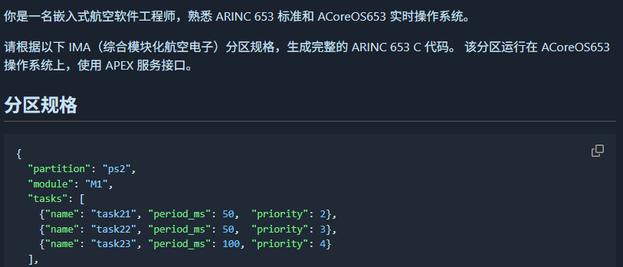
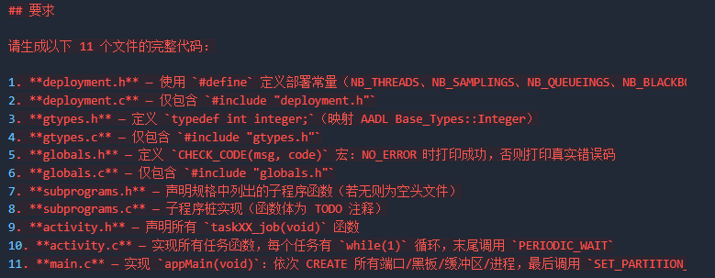
四种提示词策略
零样本提示
1 角色定义
"你是一名嵌入式航空软件工程师， 熟悉 ARINC 653 标准和 ACoreOS653 实时操作系统"
2 分区规格
由上一步的JSON解析获得
3 具体文件要求
对每个文件进行约束，
同时约束命名规范等细节

Slide 6
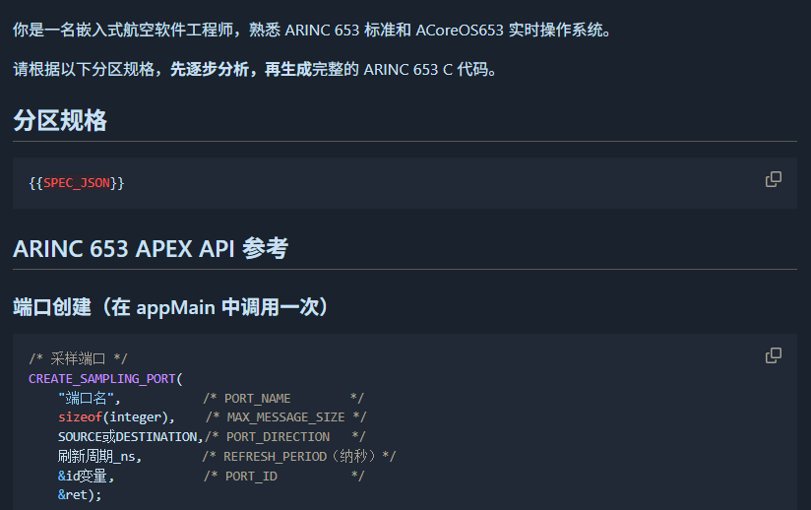
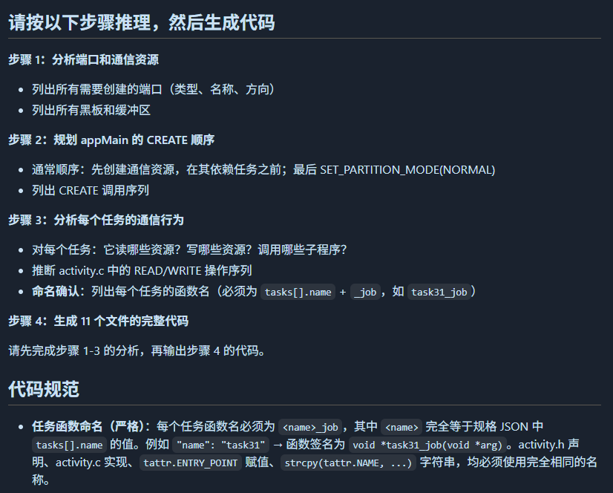
四种提示词策略
思维链提示
1 以零样本提示词为基础
包含零样本提示词的三个部分
2 添加API参考模块
APEX API是航空私有接口，训练数据中很少出现，模型容易产生幻觉
3 四步推理引导
（1）分析端口和通信资源
（2）规划appMain的CREATE顺序
（3）分析每个任务的通信行为
（4）最后才生成代码
迫使模型先做全局规划，避免端口遗漏问题

Slide 7
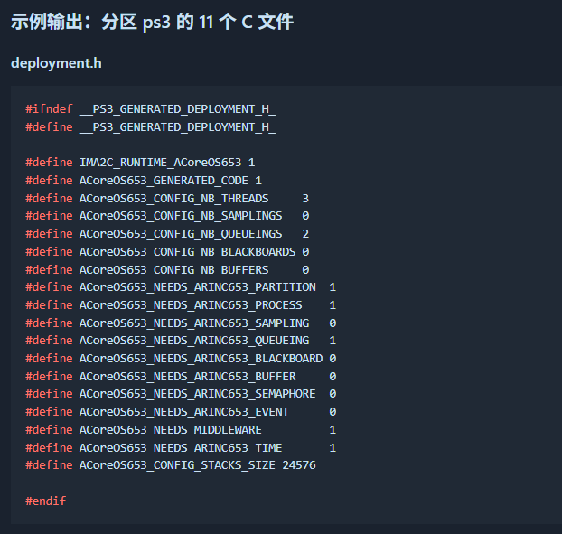
四种提示词策略
少样本提示
在零样本提示词的基础上，添加一个完整分区的11文件示例代码
组合提示
在零样本提示词的基础上，添加完整示例代码和API参考
同时引导模型分步推理

Slide 8
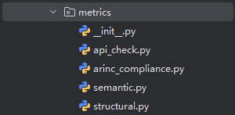
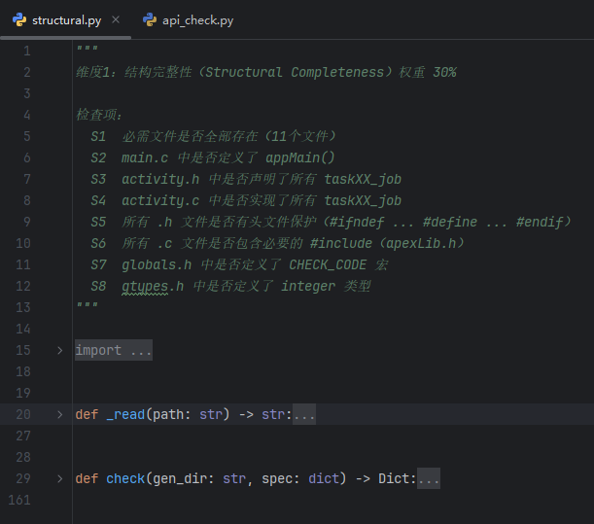
评估体系
用中文/英文自然语言描述系统需求
作为基线对比，体现形式化输入的优势
方能演亦
方能演亦
三维检查
ARINC 653 合规检查
方能演亦
方能演亦
11个文件是否齐全，HM回调是否存在、函数签名、头文件保护、宏定义
结构
完整性
R1/R2：黑板/缓冲区必须同时有读写两端操作
R3–R6：采样/队列端口方向与规格一致
CREATE/READ/WRITE 配对，端口方向，命名格式
API正确性
R7：必须实现 HM 回调函数
流程阶段
传统流程开发
传统流程开发
任务名、端口名、资源名与 JSON 规格一致
语义
一致性
R8：CREATE_* 不得出现在 while(1) 循环内

Slide 9
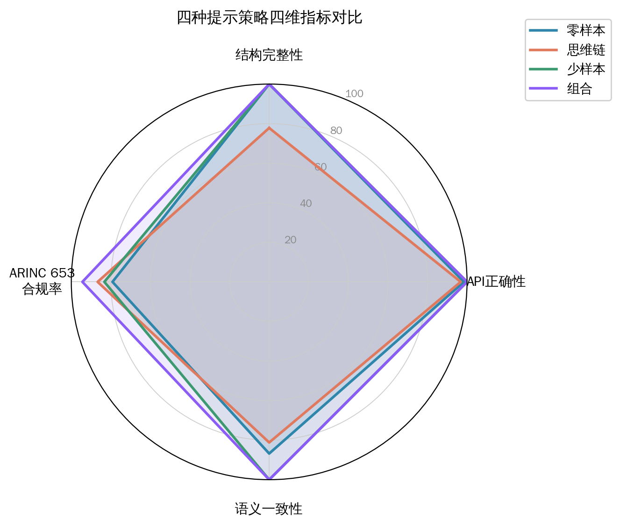
实验结果
零样本和思维链实验以5分区的DIMA系统为生成目标
少样本和组合实验以DIMA的一个分区为示例，生成3分区的IMA2系统代码
少样本和组合策略三维得分均达满分；组合策略合规率最高（93.5%），是最佳策略
CoT 推理自由度过高，自主调整了文件职责和命名风格，偏离了评估规则期望的固定格式，体现了提示词约束不足时 LLM 输出的不稳定性。

Slide 10
实验结果
策略/分区 | 三维综合 得分 | ARINC653 合规率 | 失分原因
零样本/ps1 | 94.4 | 66.7% | C6/C7 通过（名称出现在 extern 中），但 R1/R2 失败（从未实际调用 API）
少样本/PB | 100.0 | 83.3% | C6 通过（黑板名出现），但 R1 失败（缺 少 READ_BLACKBOARD 调用）
思维链/ps1 | 81.4 | 50.0% | A10/A11 失分与 R3/R6 失分来自同一根本 问题（端口 API 方向错误）
常见错误分析
前述实验已系统验证了四种策略在两套 IMA 系统上的表现
以复杂系统IMA3 的 4 个分区来验证
少样本和组合策略的泛化能力
系统 | 提示策略 | 三维均值 | 合规率均值
IMA2 | 少样本 | 100.0 | 83.3%
IMA2 | 组合 | 100.0 | 94.4%
IMA3 | 少样本 | 100.0 | 85.1%
IMA3 | 组合 | 100.0 | 92.9%
复杂系统
泛化验证
即使目标系统的复杂分区的资源密度大幅提升，策略性能仍然保持稳定

Slide 11
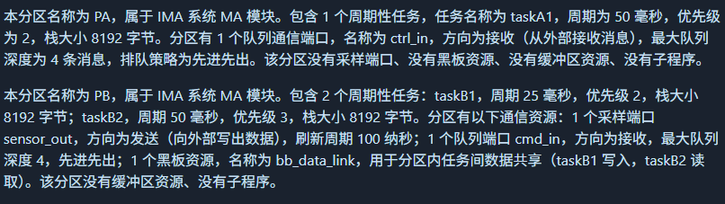
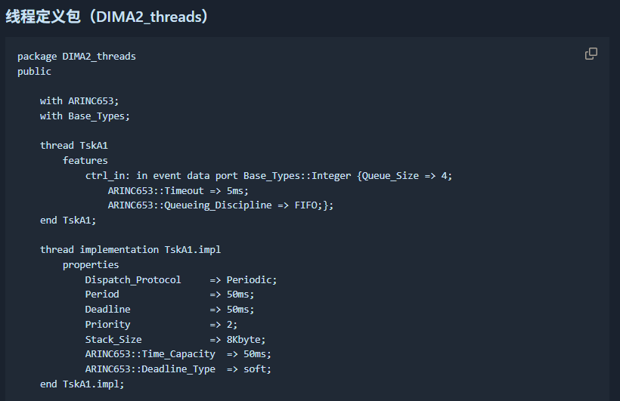
输入格式对比实验
输入格式 | 综合得分 | 合规率 | 问题
自然语言描述 | 100.0 | 66.7% | 黑板/缓冲区操作缺失
AADL 原文 | 91.2 | 100.0% | 资源命名偏差
结构化 JSON | 97.2 | 66.7% | 黑板/缓冲区操作缺失
自然语言综合得分最高，LLM 对自然语言理解更好
AADL 原文的653合规率最高 其原文中直接包含了部分 API ；
JSON 格式在两者间取得平衡，且更易于自动化生成

Slide 12
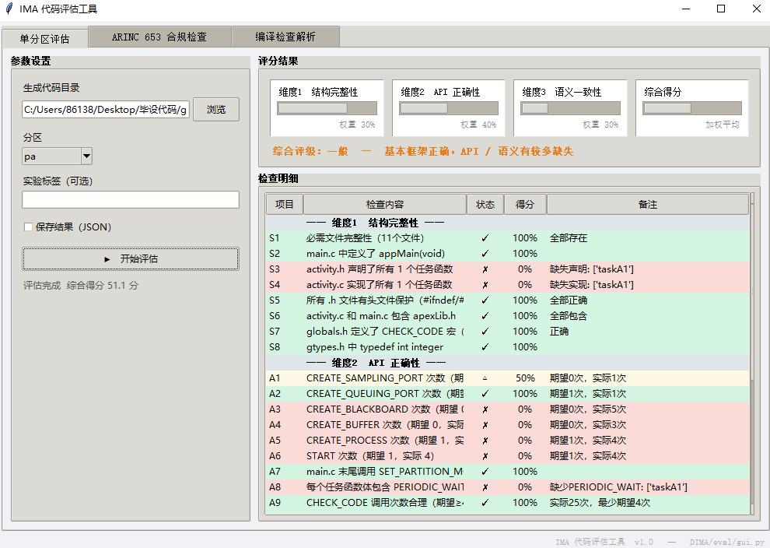
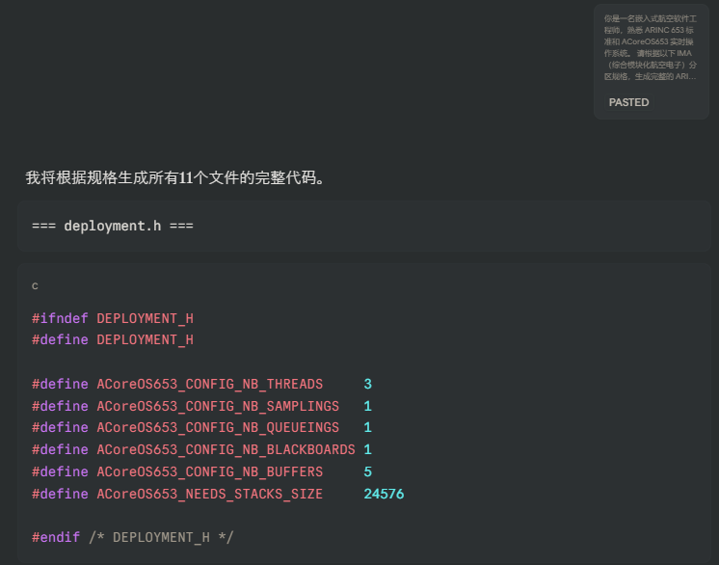
工具演示
从 AADL 提取 JSON 规格
进行三维评估及ARINC653评估
将 嵌入JSON的提示词模板发给 Claude，得到 11 个文件

Slide 13
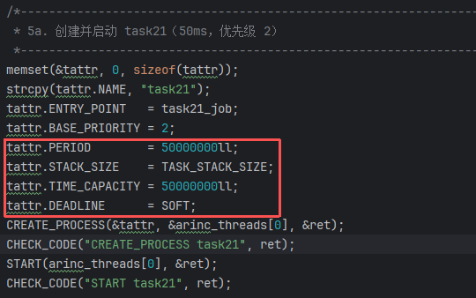
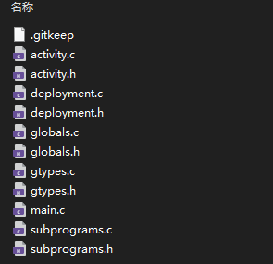
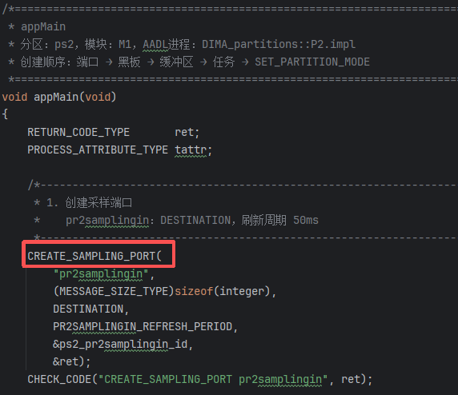
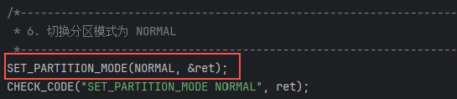
生成代码示例
周期正确换算为纳秒
每组实验均生成11个文件
资源名与 JSON 规格完全一致
SET_PARTITION_MODE 在最后调用

Slide 14
总结与展望
用中文/英文自然语言描述系统需求
作为基线对比，体现形式化输入的优势
方能演亦
方能演亦
方能演亦
主要贡献
结论
未来展望
方能演亦
方能演亦
方能演亦
工具链：aadl2c.py 实现 AADL → JSON 规格自动提取
少样本/组合策略综合得分达 100分，合规率最高 93.5%
扩展到更多 IMA 系统和 RTOS 平台
对比实验：系统比较四种提示词策略在 IMA 代码生成中的表现
LLM 能够生成质量接近手工编写的 ARINC 653 分区代码
引入运行时仿真验证
流程阶段
传统流程开发
传统流程开发
评估体系：三维评分+ ARINC 653 合规检查
CoT 策略存在"过度生成"问题，需要严格约束输出格式
探索 Fine-tuning 替代提示词工程

Slide 15
请老师批评指正

